Slide 1
Ciencias Naturales

Slide 2
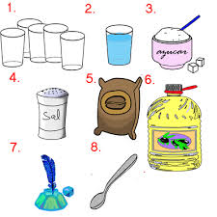
Aprendo 5: ¿Qué sustancias disuelve el agua?

Slide 3
Actividad:
I.- Sigue los siguientes pasos:
1.- En un vaso mezcla agua con azúcar
2.- En un vaso mezcla agua con aceite
3.- En un vaso mezcla agua con harina
4.- En un vaso mezcla agua con jugo en polvo

Slide 4
Actividad:
II.- Observa lo que sucedió en cada caso:
1.- ¿Qué sustancias si se disuelven en agua? ¿Cómo lo sabes?
2.- ¿Qué sustancias no se disuelven en agua? ¿Cómo lo sabes?

Slide 5
¿Qué característica del agua observamos en esta clase?

